Slide 1
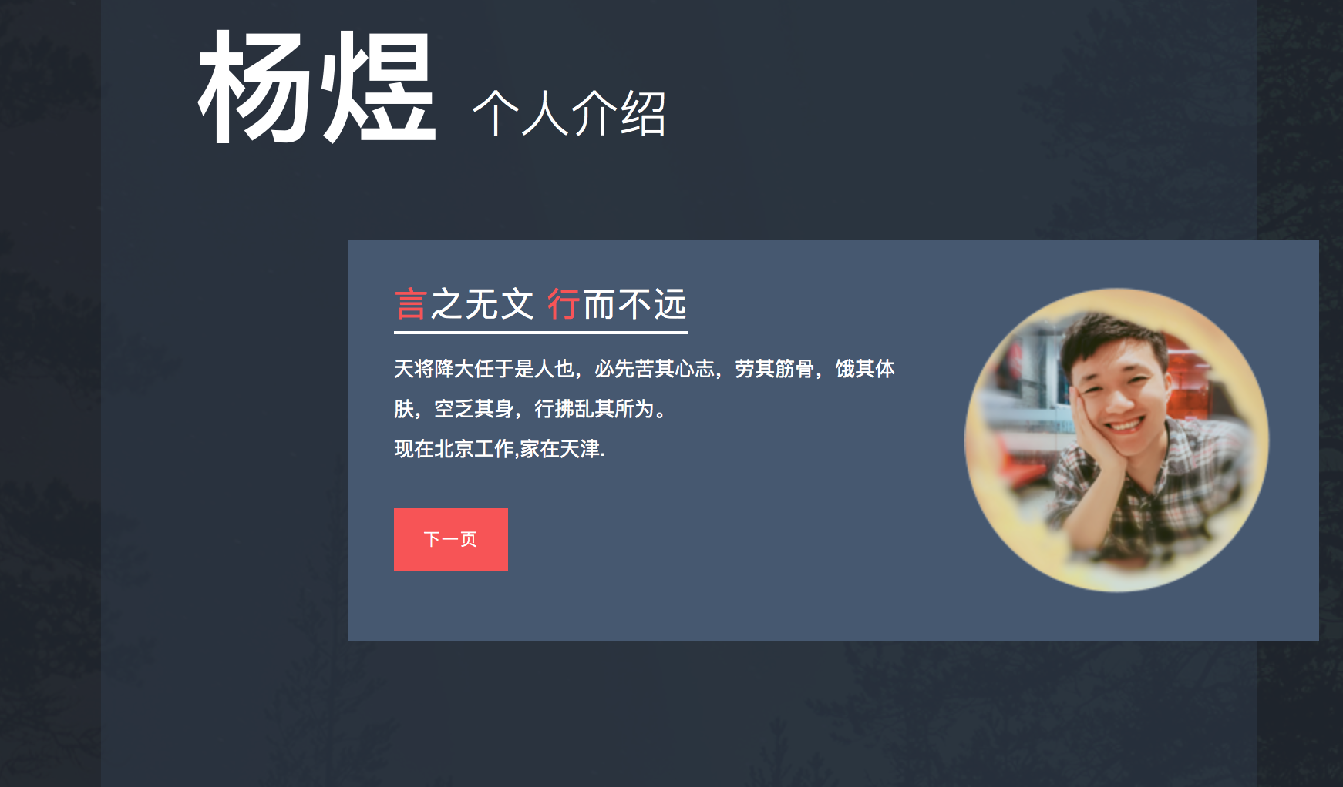
杨煜-介绍
个人主页:http://mr0yang.imwork.net/own/
项目组:炫舞手游
入职时间:4年
目前职级 :T5
申请职级:T6

Slide 2
能力提升点

Slide 3

点击此处添加标题
ADD YOUR TEXT
ADD YOUR TEXT
标题数字等都可以通过点击和重新输入进行更改，顶部“开始”面板中可以对字体、字号、颜色、行距等进行修改。标题数字等都可以通过点击和重新输入进行更改。
标题数字等都可以通过点击和重新输入进行更改，顶部“开始”面板中可以对字体、字号、颜色、行距等进行修改。标题数字等都可以通过点击和重新输入进行更改。
ADD YOUR TEXT
ADD YOUR TEXT
标题数字等都可以通过点击和重新输入进行更改，顶部“开始”面板中可以对字体、字号、颜色、行距等进行修改。标题数字等都可以通过点击和重新输入进行更改。
标题数字等都可以通过点击和重新输入进行更改，顶部“开始”面板中可以对字体、字号、颜色、行距等进行修改。标题数字等都可以通过点击和重新输入进行更改。

Slide 4
点击此处添加标题
ADD YOUR TEXT
ADD YOUR TEXT
标题数字等都可以通过点击和重新输入进行更改，顶部“开始”面板中可以对字体、字号、颜色、行距等进行修改。标题数字等都可以通过点击和重新输入进行更改。
标题数字等都可以通过点击和重新输入进行更改，顶部“开始”面板中可以对字体、字号、颜色、行距等进行修改。标题数字等都可以通过点击和重新输入进行更改。
ADD YOUR TEXT
ADD YOUR TEXT
标题数字等都可以通过点击和重新输入进行更改，顶部“开始”面板中可以对字体、字号、颜色、行距等进行修改。标题数字等都可以通过点击和重新输入进行更改。
标题数字等都可以通过点击和重新输入进行更改，顶部“开始”面板中可以对字体、字号、颜色、行距等进行修改。标题数字等都可以通过点击和重新输入进行更改。

